Slide 1
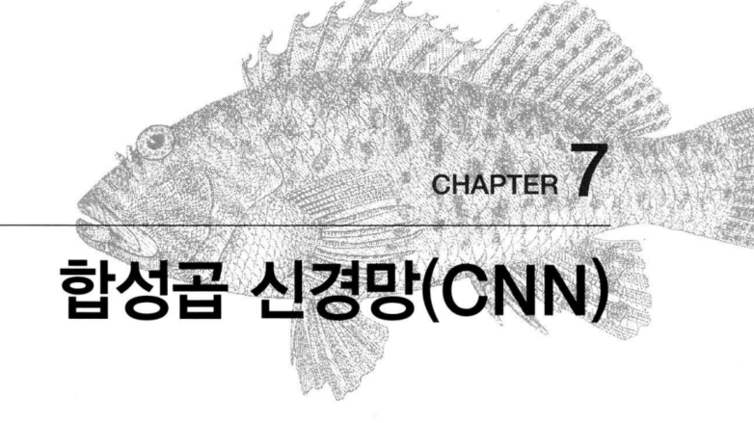
복무창

Slide 2
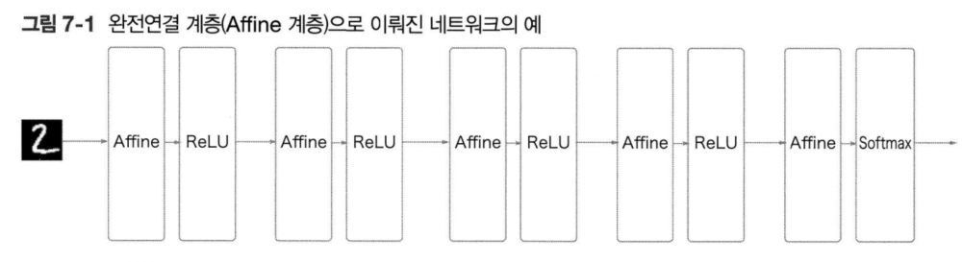
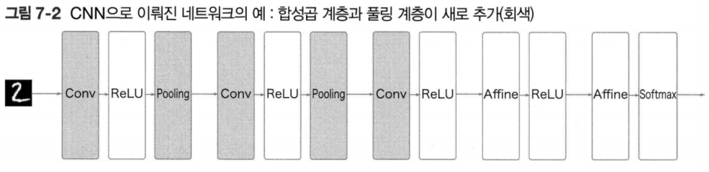
7.1 전체구조
합성곱 신경망(Convolutional Neural Network, CNN)은
기존의 신경망에서 합성곱 계층(convolutional layer), 풀링 계층(pooling layer)이 추가된다.
지금까지 공부한 신경망들은 인접하는 계층의 모든 뉴런과 결합되어 있었다. -> 완전연결(전결합)
풀링 계층은 생략하기도 한다.
Affine-ReLU 구성을 사용할 수 있다.
마지막 출력 계층에서는 Affine-Softmax 구성 그대로 사용

Slide 3
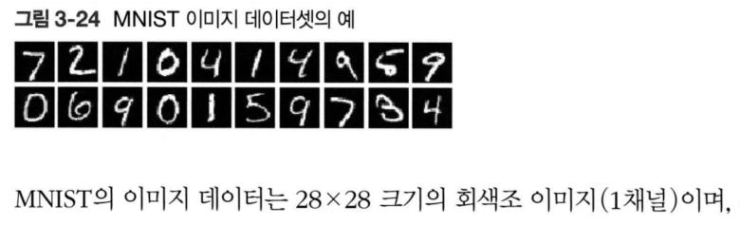
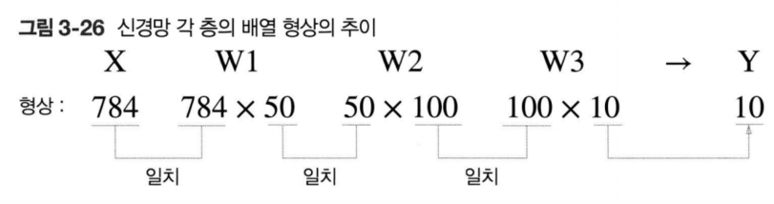
7.2 합성곱 계층.
각 계층 사이에는 3차원 데이터같이 입체적인 데이터가 흐른다.
7.2.1 완전연결 계층의 문제점
완전연결 계층의 문제점: 데이터의 형상이 무시된다. ex) 데이터가 이미지면 1차원 데이터로 평탄화해서 처리한다.
-> 모든 입력 데이터를 동등한 뉴런(같은 차원의 뉴런)으로 취급하여 형상에 담긴 정보를 살릴 수 없다.
(공간적으로 가까운 픽셀은 값이 비슷하거나, RGB의 각 채널은 서로 밀접하게 관련되어 있거나,
거리가 먼 픽셀끼리는 별 연관이 없는 등)

Slide 4
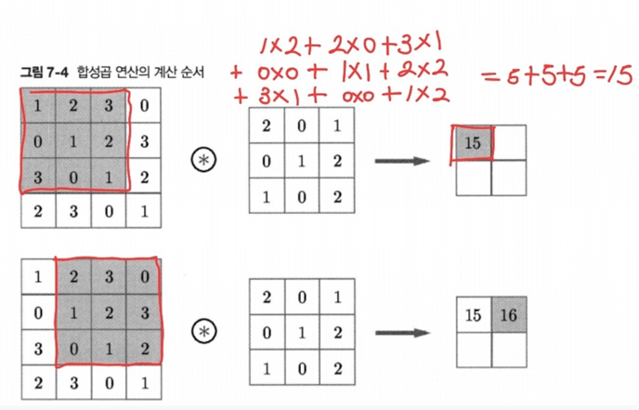
특징 맵(feature map): 합성곱 계층의 입출력 데이터
입력 특징 맵(input feature map): 합성곱 계층의 입력 데이터
출력 특징 맵(output feature map): 합성곱 계층의 출력 데이터
7.2.2 합성곱 연산
합성곱 연산은 이미지 처리에서 필터 연산에 해당한다.
데이터와 필터의 형상을 (높이(height), 너비(width))로 표기
필터를 커널이라 칭하기도 한다.
합성곱 연산은 필터의 윈도우(window)를 일정 간격으로 이동해가며 입력 데이터에 적용
입력과 필터에서 대응하는 원소끼리 곱한 후 그 총합을 구한다.(단일 곱셈-누산(fused multiply-add, FMA)이라 한다.)
CNN에서는 필터의 매개변수가 ‘가중치’에 해당

Slide 5
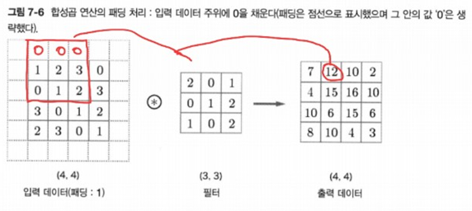
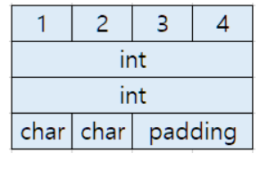
7.2.3 패딩
패딩(padding): 합성곱 연산을 수행하기 전에 입력 데이터 주변을 특정 값으로 채우는 것
패딩은 출력 크기를 조정할 목적으로 사용
상황)
합성곱 연산을 몇 번이나 되풀이하는 심층 신경망에서 문제가 될 수 있다. -> 크기가 점점 작아져 어느 시점에서 1이 되버림 -> 패딩 사용

Slide 6
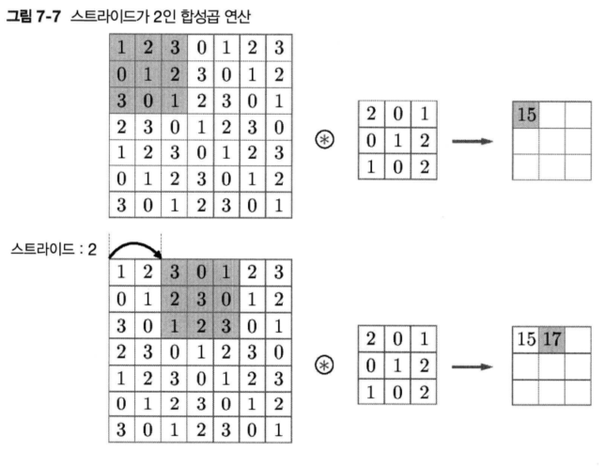
7.2.3 스트라이드
스트라이드(stride): 필터를 적용하는 위치의 간격

Slide 7
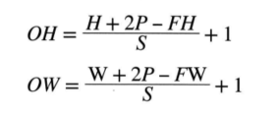
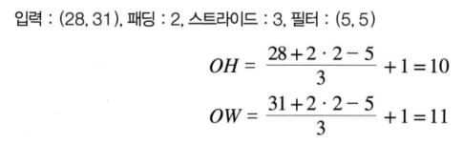
정수로 나눠떨어지는 값이어야 한다.
스트라이드 ↑: 출력크기 ↓
패딩 ↑: 출력크기 ↑
입력크기(H, W), 필터 크기(FH, FW), 출력 크기(OH, OW), 패딩(P), 스트라이드(S)

Slide 8
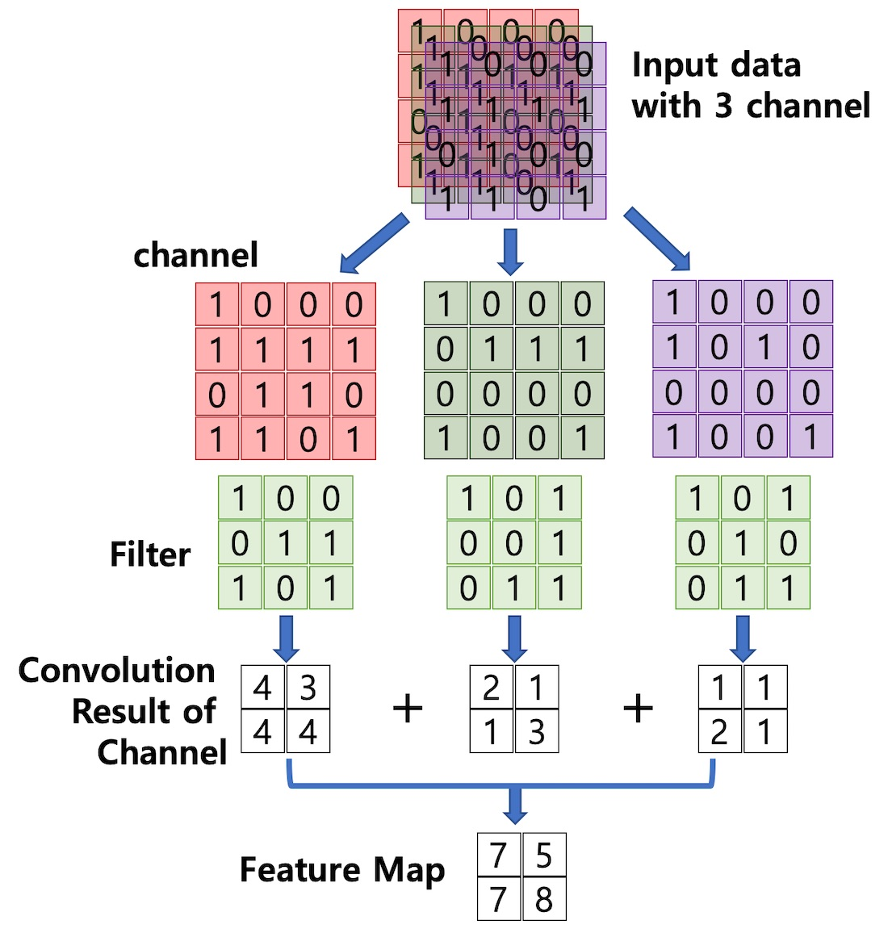
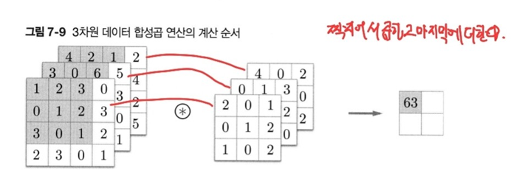
7.2.5 3차원 데이터의 합성곱 연산
2차원일 때보다 길이 방향(채널 방향)으로 특징 맵이 늘어났다.
입력 데이터와 필터의 합성곱 연산을 채널마다 수행하고, 그 결과를 더해서 하나의 출력을 얻는다.
3차원 합성곱 연산에서 주의할 점:
입력 데이터의 채널 수와 필터의 채널 수가 같아야 한다.
필터 자체의 크기는 원하는 값으로 설정할 수 있다.
(단, 모든 채널의 필터가 같은 크기여야 한다.)

Slide 9
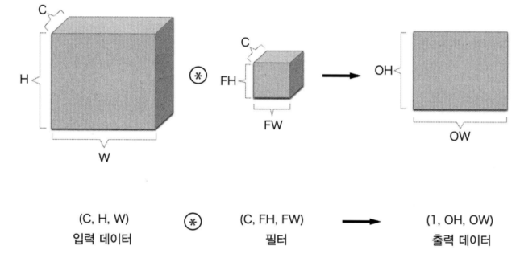
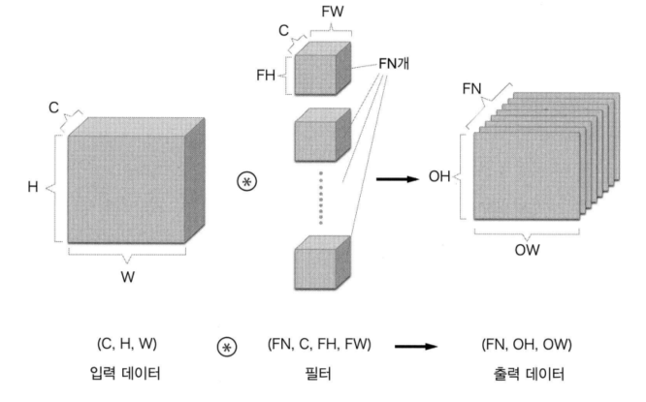
7.2.6 블록으로 생각하기
3차원 데이터를 다차원 배열로 나타낼 떄는 (채널(channel), 높이(height), 너비(width) 순서로 쓴다. (C, H, W) 필터도 같은 순서로 쓴다.(C, FH, FW)
이 완성된 블록들을 다음 계층으로 넘기는 것이 CNN의 처리 흐름

Slide 10
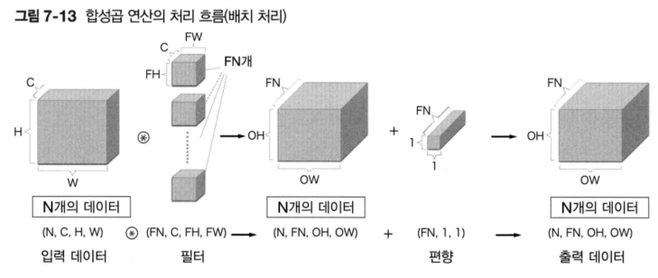
7.2.7 배치처리
각 계층을 흐르는 데이터의 차원을 하나 늘려 4차원 데이터로 저장한다.
주의할 점:
신경망에 4차원 데이터가 하나 흐를때마다 데이터 N개에 대한 합성곱 연산이 이뤄진다. (당연한 소리임)

Slide 11
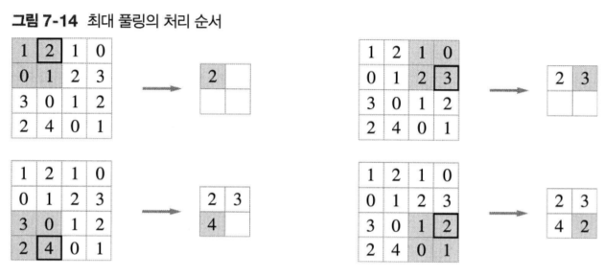
7.3 풀링 계층
풀링: 세로, 가로 방향의 공간을 줄이는 연산
최대 풀링(max pooling): 윈도우에서 최댓값을 구하는 연산
풀링의 윈도우 크기와 스트라이드는 같은 값으로 설정하는 것이 보통
* 평균 풀링(average pooling)이 있지만, 이미지 인식 분야에서는 최대 풀링을 사용

Slide 12
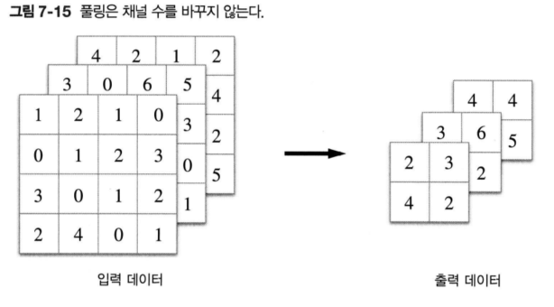
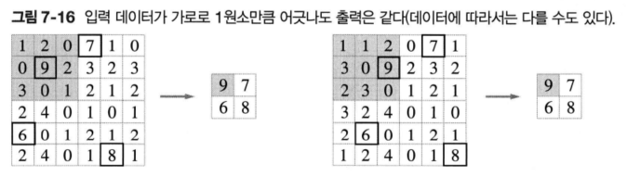
풀링 계층의 특징
학습해야 할 매개변수가 없다. -> 최댓값이나 평균을 취하는 명확한 처리기 때문
채널 수가 변하지 않는다. -> 채널마다 독립적으로 계산하기 때문
3. 입력의 변화에 영향을 적게 받는다. -> 입력 데이터가 조금 변해도 풀링의 결과는 잘 변하지 않는다.

Slide 13
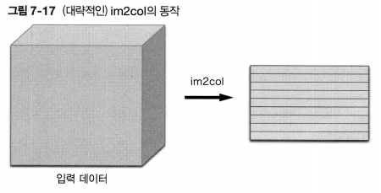
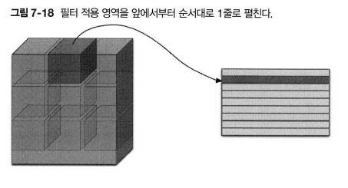
7.4.2 Im2col로 데이터 전개하기
넘파이에서 for 문을 사용하면 성능이 떨어지는 단점이 생김 -> im2col 함수 사용
im2col(image to column): '이미지에서 행렬로＇라는 뜻이다.
이 함수는 입력 데이터를 필터링하기 좋게 전개하는 함수다.
실제 상황에서 필터의 적용 영역이 겹치는 경우가 대부분이다.
필터 적용 영역이 겹치게 되면 im2col로 전개한 후의 원소 수가 원래 블록의 원소 수보다 많아진다.
-> 메모리 소비가 크다.
행렬 계산 라이브러리 등은 행렬 계산에 고도로 최적화 되어 있어서 빠른 계산 가능
-> 문제를 행렬 계산으로 만들면 효율 증가

Slide 14
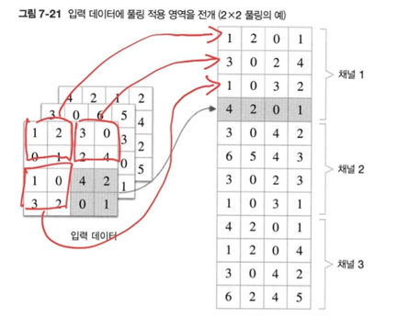
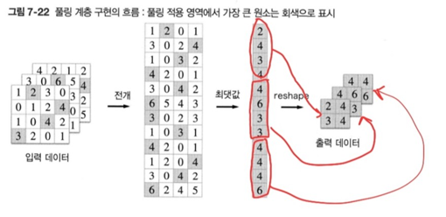

Slide 15
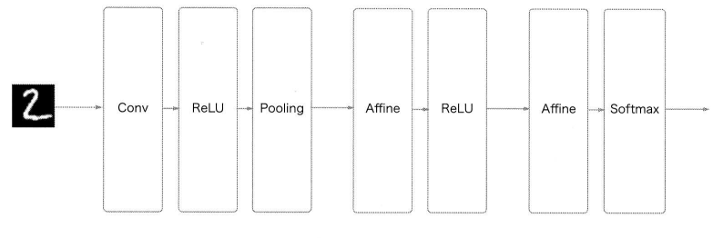
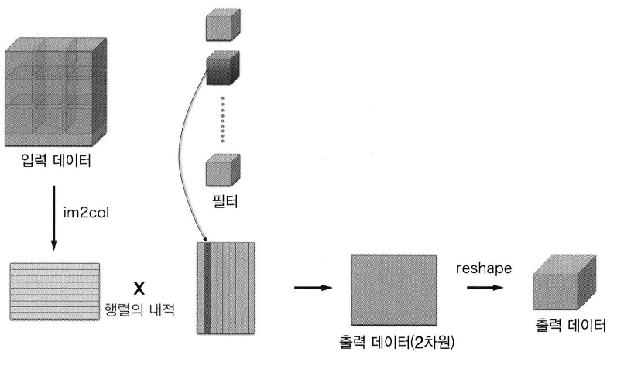
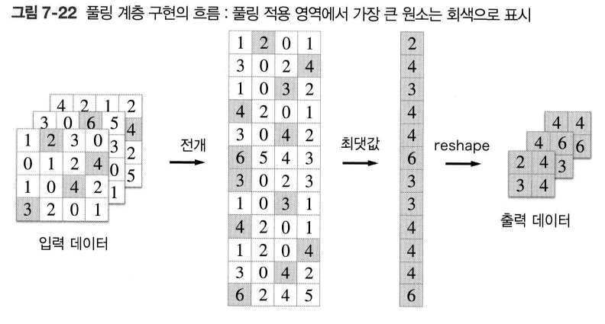
Im2col을 사용해 입력 데이터 전개
채널마다 독립적인 데이터가 나옴
(합성곱 계층과 다르게 구해서 더하지 않는다.) -> 풀링 계층의 특징 두 번째
입력 데이터(이미지)를 im2col 함수로 전개한다.
합성곱 연산

Slide 16
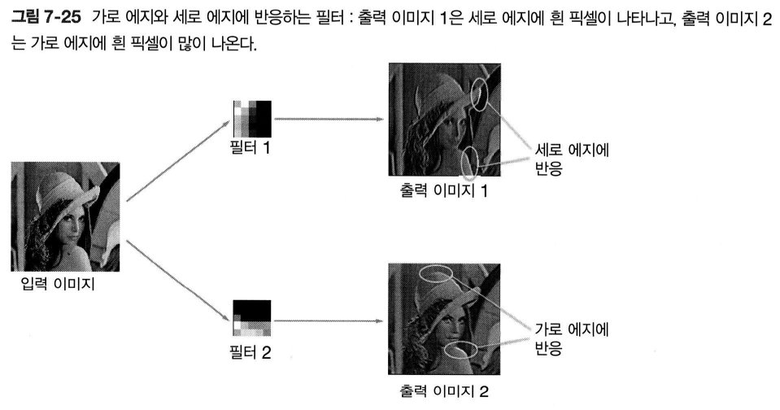
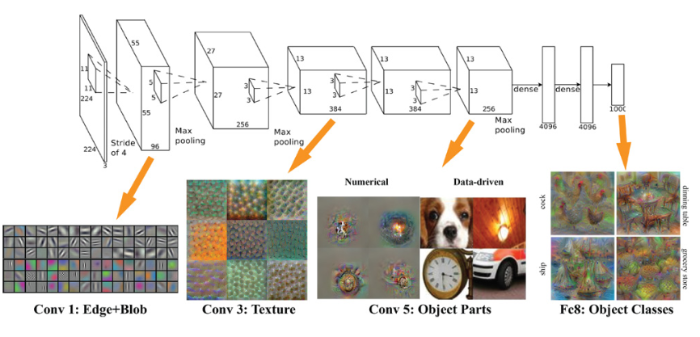
7.6 CNN 시작하기
1번째 층의 가중치를 시각화 하면 원시적인 정보
(에지:색상이 바뀐 경계선, 블롭: 국소적으로 덩어리진 영역)를 얻을 수 있다.
합성곱 계층을 여러 겹 쌓으면 층이 깊어지면서 더 복잡하고 추상화된 정보가 추출된다.
-> 층이 깊어지면서 뉴런이 반응하는 대상이 단순한 모양에서 ‘고급’ 정보로 변화해간다.

Slide 17
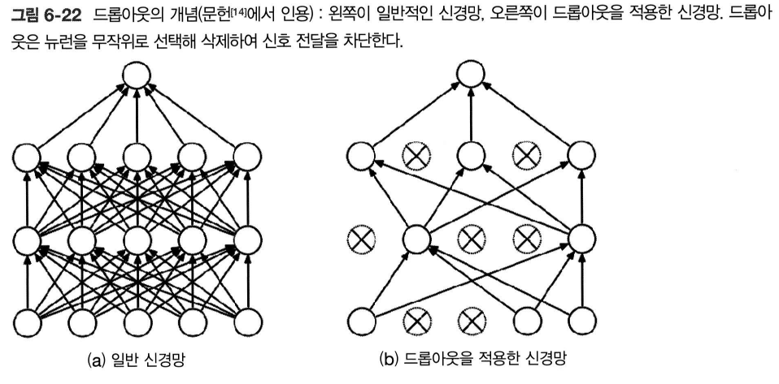
7.7 대표적인 CNN
LeNet: 1998년에 제안된 손글씨 숫자를 인식하는 네트워크다. CNN의 원조
합성곱 계층과 풀링 계층(원소를 줄이기만 하는 서브샘플링 계층)을 반복하고 마지막으로 완전연결 계층을 거치면서 출력한다.
LeNet과 현재의 CNN과 다른점
1. LeNet은 시그모이드, 현재는 주로 ReLU 사용
2. LeNet은 서브샘플링 하여 중간에 데이터 크기가 작아진다. 현재는 최대 풀링이 주류
AlexNet: 딥러닝 열풍을 일으키는 데 큰 역할을 한 네트워크다.
합성곱 계층과 풀링 계층을 거듭하면서 마지막으로 완전연결 계층을 거쳐 결과를 출력한다.
▷ 활성화 함수로 ReLU 사용
▷ LRN(Local Response Normalization)이라는 국소적 정규화를 실시하는 계층 사용
▷ 드롭아웃 사용 -> 오버피팅을 억제하는 기술

